Slide 1
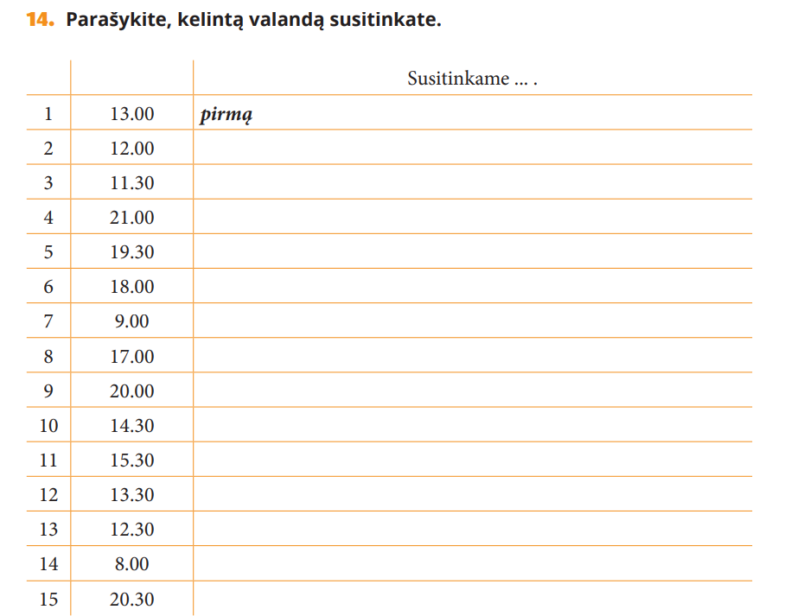
Namų darbai

Slide 2
